Slide 1
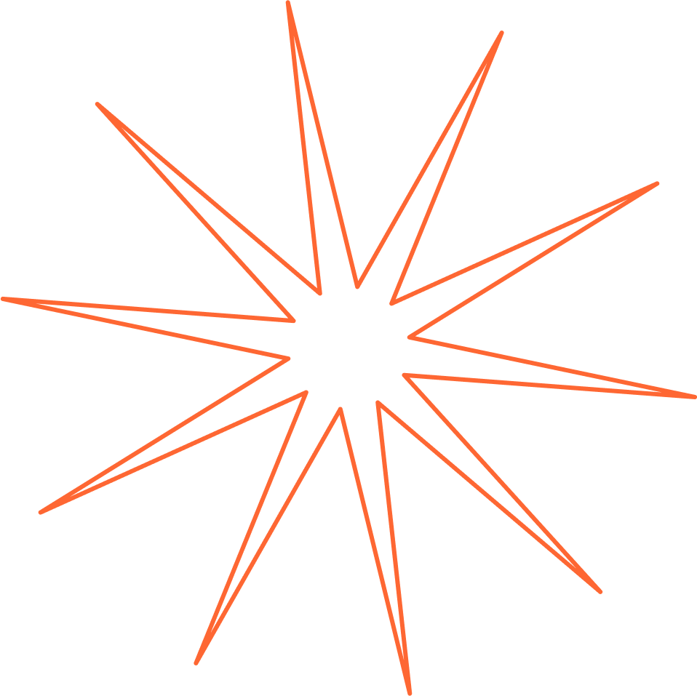
Александр Жадан
Руководитель проекта по нейронным сетям
TenChat
Что с нами делают нейросети

Slide 2
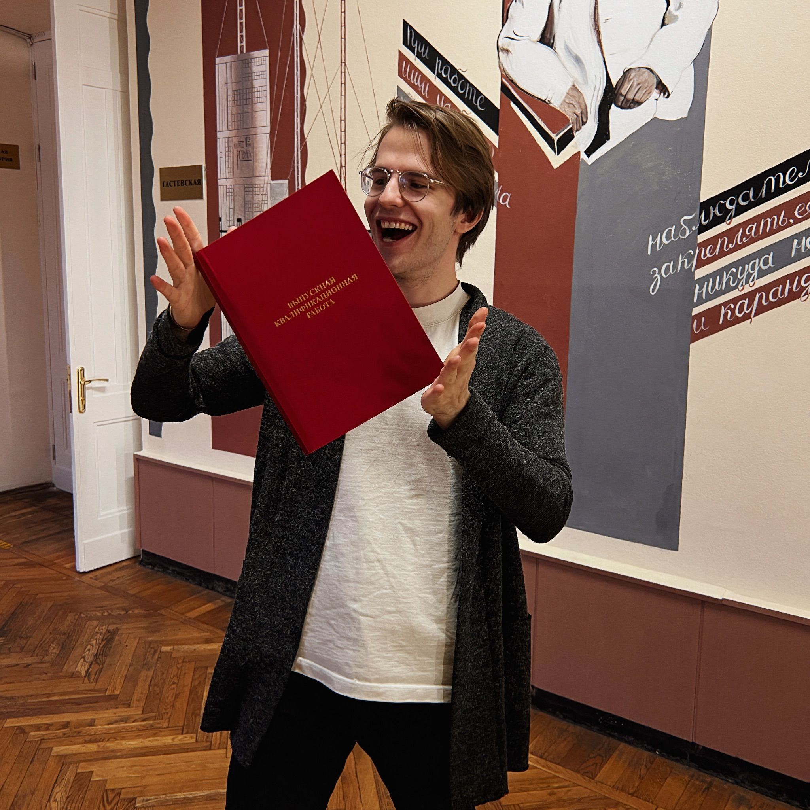
Александр
Жадан
Интегратор нейросетей в TenChat
Написал диплом с помощью ChatGPT
Познакомил более 90 000 000 человек с нейросетями
Со-автор курса «Эффективное использование нейросетей» в Skillbox

Slide 3
Какая отправная точка у AI
Теоретические работы
Философы Рене Декарт и Джон Локк размышляли о природе разума и механизмах мышления
Машина Тьюринга
Основа современных компьютеров исходила от Алана Тьюринга, после чего появился тест Тьюринга для определения “разума” у машины
Первые программы
Имитацию аспектов человеческого мышления, например, игра в шахматы

Slide 4
Конференция в Дартмуте
Зарождение искусственного интеллекта как академической дисциплины

Slide 5
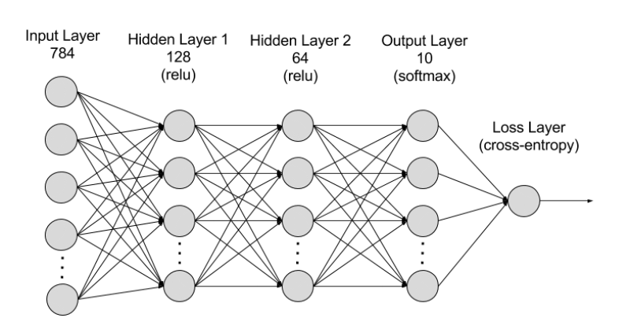
Как работает нейросеть

Slide 6
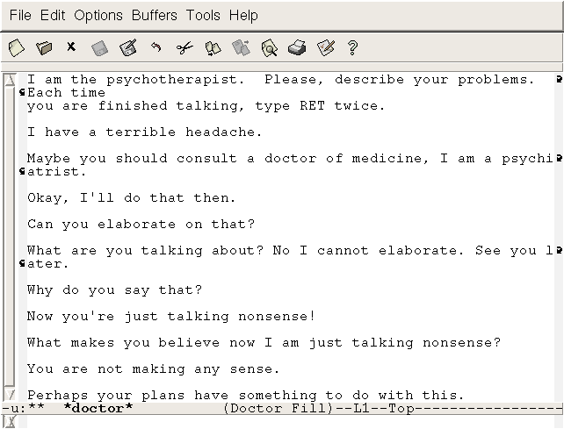
Элайза
"Терапевтическая" программа Элайза, которая имитировала ролевую игру пациента и терапевта
Пользователи отвечали на вопросы на основе введенного текста
Пользователи воспринимали Элайзу как "чувствующее существо”

Slide 7
Победа в ImageNet
В 2012 нейросеть AlexNet победила
в соревновании по распознаванию изображений ImageNet

Slide 8
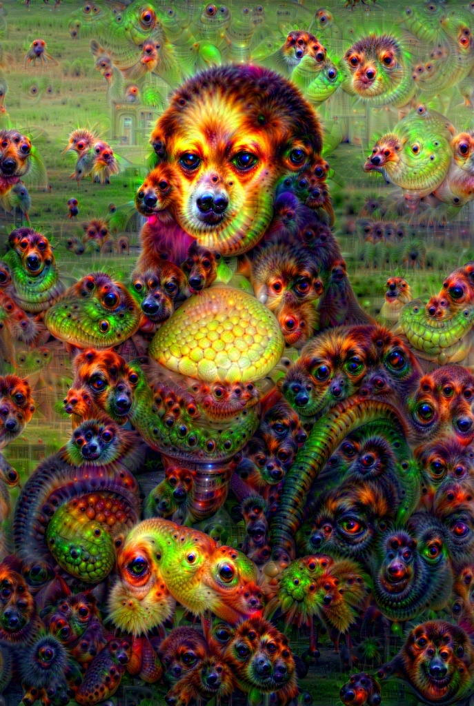
DeepDream от Google
В 2015 Google представил нейросеть DeepDream, которая делает изображения сюрреалистичными

Slide 9
Персонализированная реклама
Нейросети используются для анализа поведения пользователей на сайтах и в приложениях. Так бренды предлагают рекламу по интересам пользователя.

Slide 10
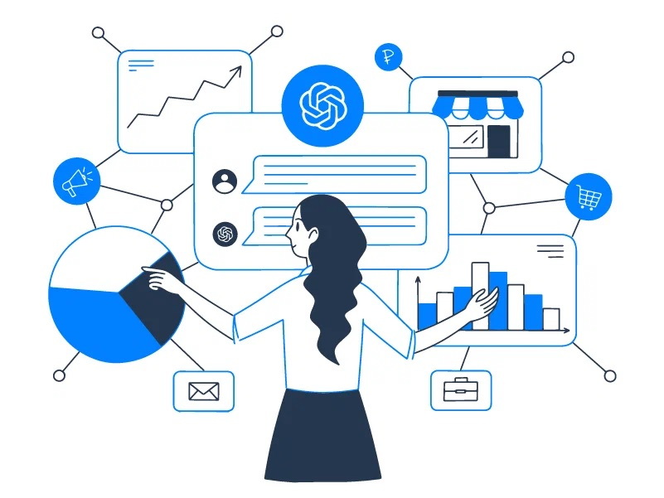
Прогнозирование продаж
Нейросети прогнозируют продажи на основе исторических данных, трендов и других переменных

Slide 11
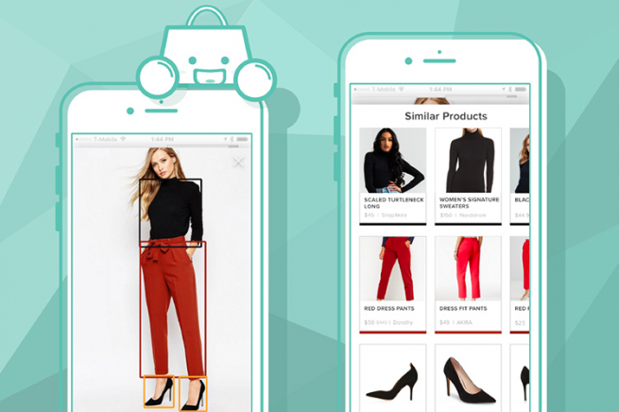
Визуальный поиск
С помощью нейросетей анализируют изображения и предлагают похожие товары в ритейле

Slide 12
Attention Is All You Need

Slide 13
Большие модели и недостаток данных (последние годы)
Появление моделей GPT-3 и BERT подтвердило значение больших данных и мощных вычислительных ресурсов для достижения выдающихся результатов

Slide 14
Нейросети как пользовательские инстурменты
Студент защитил диплом с помощью ChatGPT
Epica создает нейроинфлюенсера Саммер на базе 5 нейросетей
ChatGPT спасла малыша, которому не могли помочь 17 врачей
Volkswagen заменил маркетинговое агентство на ИИ
В MidJourney сделали Папу Римского в пуховике Balanciaga

Slide 15
Что с нами сделают нейросети
2023
?
Генерация контента
Выполнение задач по запросам до состояние “драфт”
Разработка интеллектуального контента
Р
Реализация комплексных процессов до финального результатов

Slide 16
Рекомендую воспользоваться помимо ChatGPT и MidJourney
01
02
03
04
Claude 2
Создавать и обрабатывать длинные тексты
Stable Diffusion
Генерировать изображения в разных стилях
Perplexity
Чат-бот c функциями ИИ и Google
Heygen
Генерация, перевод и дипфейс видео
05
06
07
08
Adobe Firefly
Преобразовать картинки в Photoshop по запросам
Ideogram
Генерировать изображения с английскими фразами
Gamma
Генерировать презентации по контексту
Gen-2
Генерировать видео и картинки по текстовому запросу

Slide 17
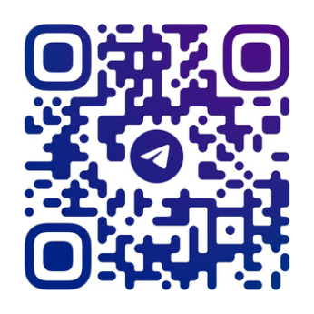
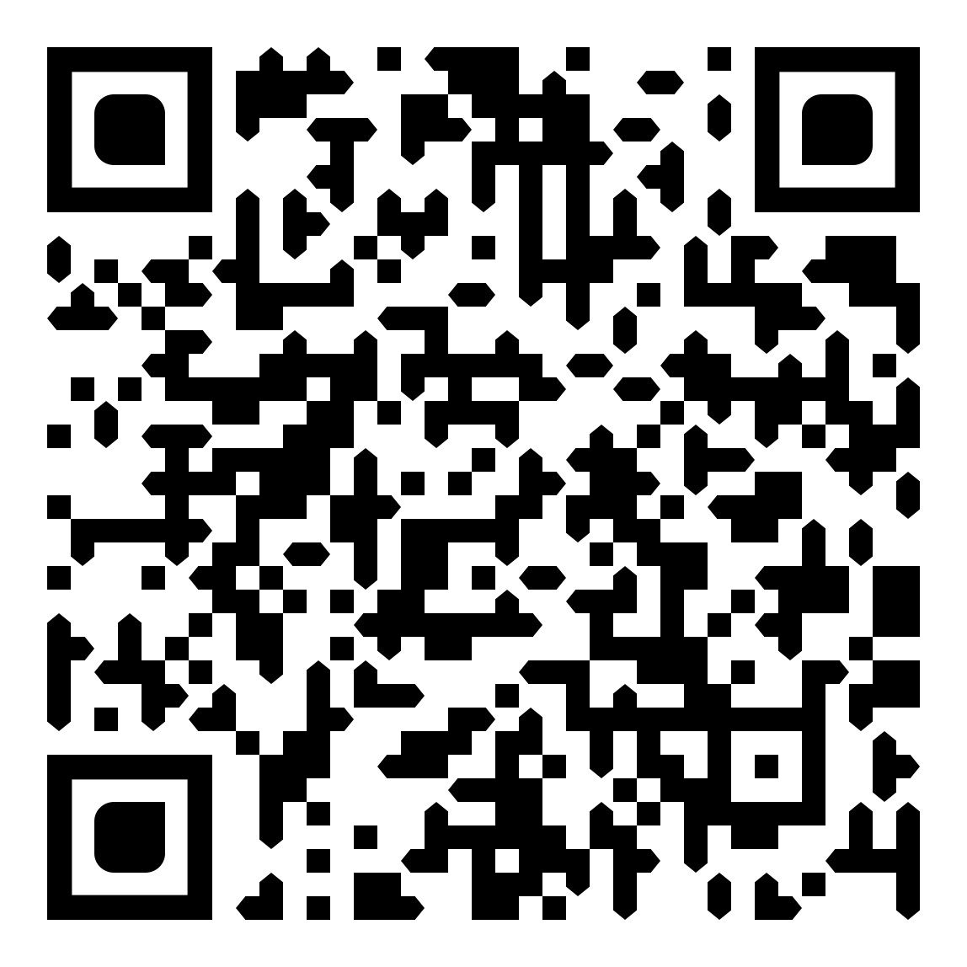
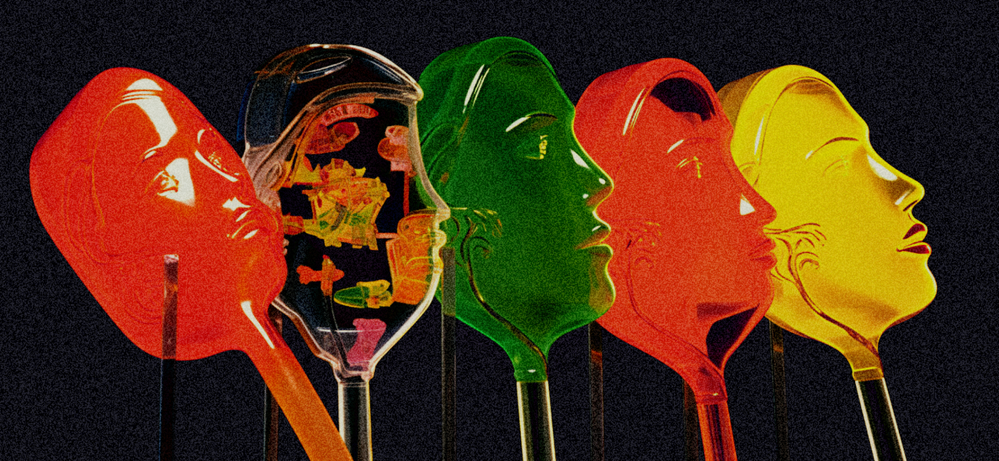
TG-канал про нейросети
Профиль в TenChat и бесплатный доступ к ChatGPT

